Slide 2
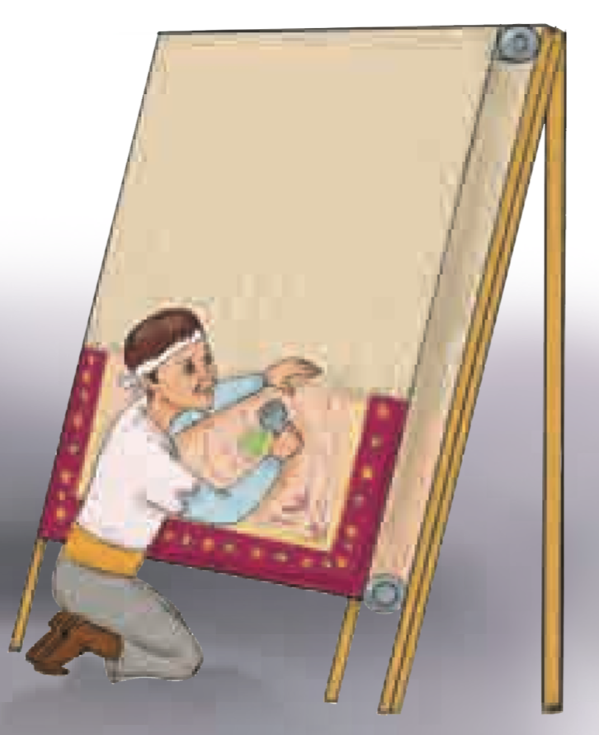
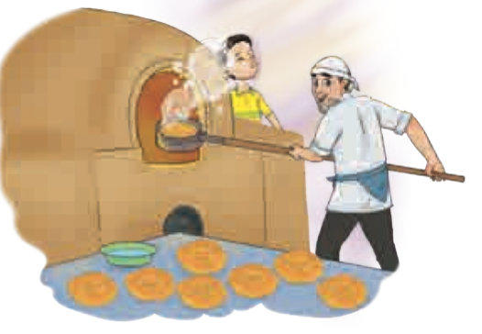
Janni Rodari
93-dars

Slide 3
Rivoyatdan olgan xulosangizni qisqacha yozing.
Ushbu rivoyatdagi savdogar o‘g‘lini gilamdo‘zga shogirdlikka berib, hunarli qilibdi. Qaroqchilar mo‘may daromad undirish maqsadida yigitni o‘g‘irlab, otasidan pul talab qilishadi. Lekin, savdogarning o‘g‘li hunarni puxta egallagani uchun qaroqchilar qo‘lidan qutulib qoldi. Qaroqchilar esa, o‘z jazolarini olishdi. Xulosa shuki: “Hunarli kishi
xor bo‘lmas” ekan.

Slide 4
Hunar bo'lsa qo'lingda, Non topilar yo'lingda.
Hunar – oqar buloq,
Ilm yonar chiroq.
Hunar haqida maqollar
Hunari yo'q kishining, Mazasi yo'q ishining.
Hunarli kishi och qolmas.

Slide 5
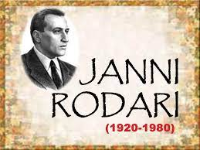
Janni Rodari 1920-yil 23-oktabr-da Italiya shimolida, Alp tog‘lari etagida joylashgan Omenya sha-harchasida dunyoga keldi. Uning otasi Juzeppi Rodari shirin kul-chalar pishiruvchi novvoy bo‘lib, novvoyxona va do‘kon sohibi edi. Jannining butun yoshligi-olov jizillab turadigan tandir, un va ko‘mir solingan qoplar orasida o‘tdi. Uning “Chippolinoning sar-guzashtlari” asari mashhurdir.
Tunda chaqnagan chaqin, Yurakda yongan yolqin, Qalbda jo‘sh urgan to‘lqin, Baxtim, or-u nomusim, Iftixorim — Qomusim.

Slide 6
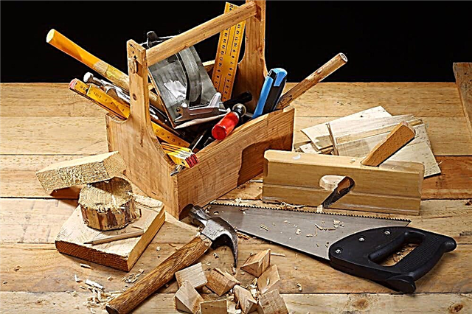
Har hunarning o‘zicha
Bordir hidi – belgisi. Novvoyxonadan kelar
Xamirturushning isi.
II. Ustaxona yonidan
O‘tib qolsang-chi agar –
Yangi taxta, payraha
Hidi dimoqqa tegar.

Slide 7
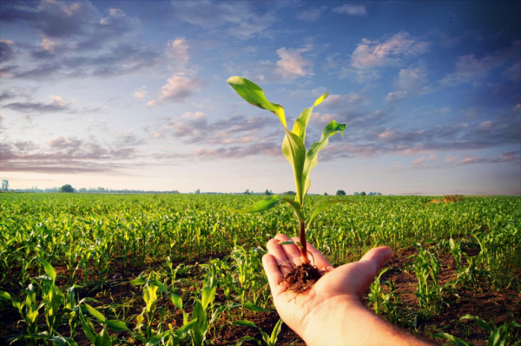
III. Qandolatchidan esa Mag‘izning hidi kelar. Doktorning xalatidan Anqir xushbo‘y dorilar.
IV. Omoch ortidan asta
Dalada yurar dehqon.
Tuproq va o‘tloq hidi
Bo‘lar unda har qachon.

Slide 8
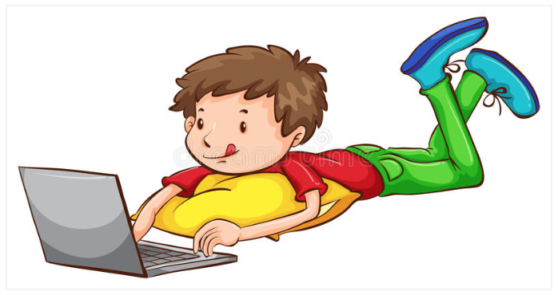
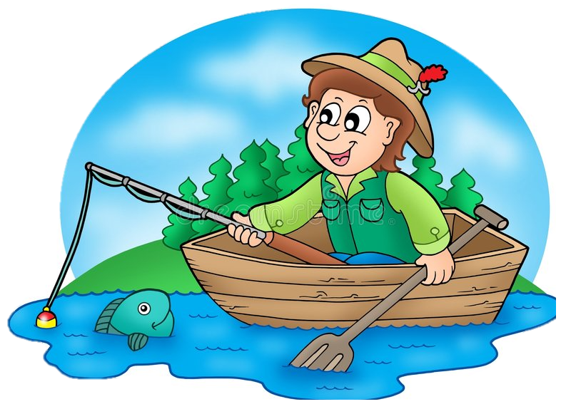
V. Baliqchining ustidan
Dengiz hidi kelganday,
Faqat bekorchilarning Hidi bo‘lmas hech qanday.
VI. Ishyoqmaslar har qancha
Atir sepsin, behuda!
Dangasalikning hidi Qo‘lansa bo‘lar juda!
Janni Rodari

Slide 9
Lug‘at ishi
Xamirturush –
xamirni oshirish uchun ishlatiladigan achitqi
isi –
hidi
payraha –
yog‘och-taxta randalanganda hosil bo‘ladigan chiqindi
mag‘iz –
danak, yong‘oq kabi qattiq po‘choqli
mevalarning ichki qismi
anqir –
hidning taralishi
qo‘lansa –
yoqimsiz, badbo‘y hid

Slide 10
1. Ayting-chi, hunarning hidi bo‘lishi mumkinmi?
Ha, albatta!

Slide 11
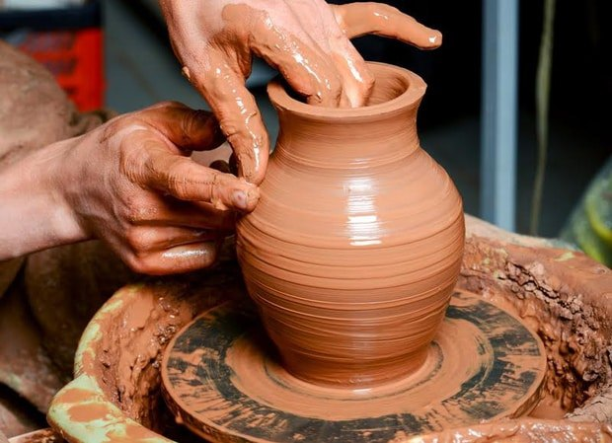
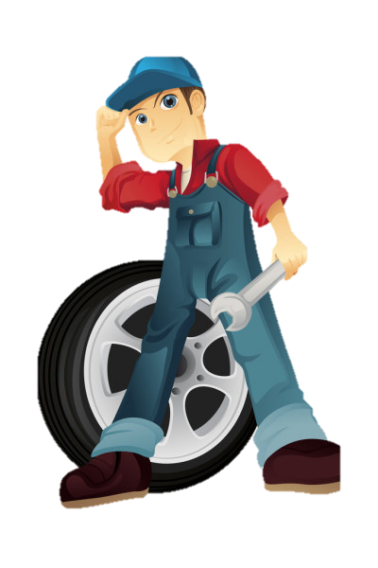
2. Sizningcha, yana qaysi hunardan qanday hid kelishi mumkin?
moy hidi
bo‘yoq hidi
loy hidi
ovqat hidi

